Slide 1
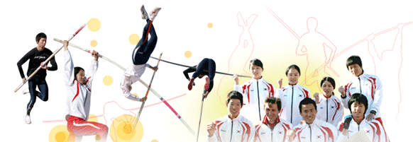


Women Pole Vault
2-D & 3-D Analysis
2011년 육상 드림 팀 스포츠과학 지원 팀 여자도약 1 (기술)
담당연구원 : 김태완 Ph.D.
2010년 12월 28일(화)

Slide 2
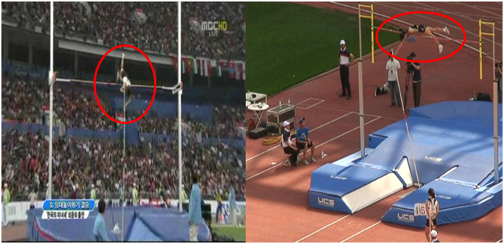
Yun-Hee Choi Asian game motion study
2010 광저우아시안게임 대 전국체전시합 비교

Slide 3
2D & 3D Analysis

Slide 4
Colorful Daegu Pre-Championships Meeting 2010
Subjects
Athlete | CTR | Year | Personal best | Meeting record | Ranking
Alana Boyd | AUS | 10/05/1984 | 4.56 | 4.40 | 6
Yun-Hee Choi | KOR | 28/05/1986 | 4.25 (4.30) | 4.20 | 8
Eun-Ji Lim | KOR | 02/04/1989 | 4.35 | 4.00 | 9
Amanda Bisk | AUS | 03/03/1986 | 4.40 | 4.20 | 7
Carolin Hingst | GER | 18/09/1980 | 4.66 | 4.50 | 2
Lacy Janson | USA | 20/02/1983 | 4.58 | 4.50 | 3
Tatyana Polnova | RUS | 20/04/1979 | 4.78 | 4.40 | 5
Yulia Golubchikova | RUS | 27/03/1983 | 4.75 | 4.65 | 1
Slike Spiegelburg | GER | 17/03/1986 | 4.70 | 4.50 | 4
2010 대구국제육상선수권대회 촬영

Slide 5
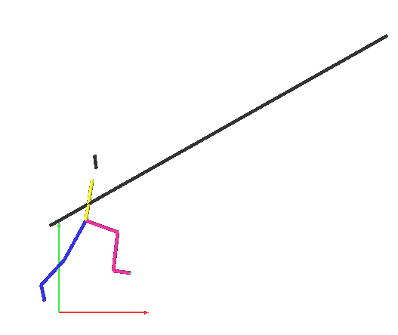
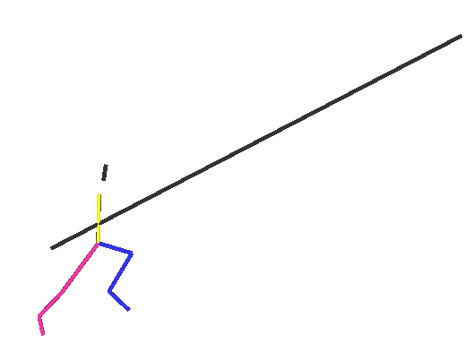
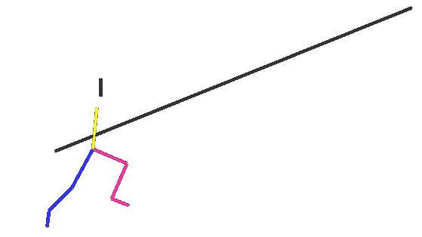
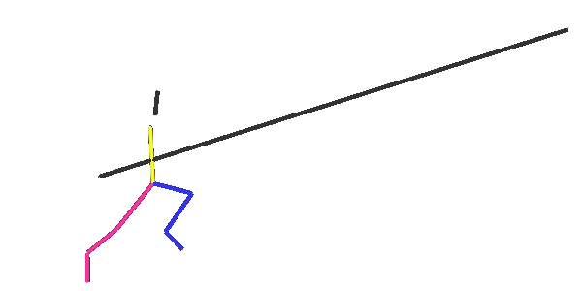
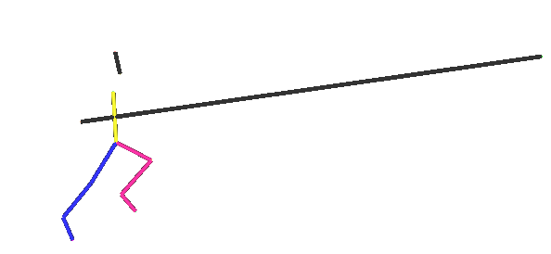
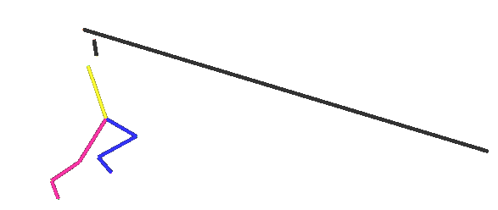
2-D Events & Phases
Event 1 : last 6 step (toe off)
Event 2 : last 5 step (toe off)
Event 3 : last 4 step (toe off)
Event 4 : last 3 step (toe off)
Event 5 : last 2 step (toe off)
Event 6 : last 1 step (toe off)
Event 1
Event 2
Event 3
Event 4
Event 5
Event 6

Slide 6
3-D Events & Phases
Event 1 : Pole이 box에 접촉되는 단계
Event 2 : 발이 지면에서 Take off 단계
Event 3 : Pole이 최대한 굽혀지는(bending) 단계
Event 4 : I 형태(몸통과 허리가 180° 유지)가 되는 단계
Event 5 : Jack knife 시 신체 중심이 최대 위치 단계
Event 6 : Pole 에서 손이 떨어질때 단계
Event 6
Event 5
Event 4
Event 3
Event 2
Event 1
Ph. 1
Ph. 2
Ph. 3
Ph. 4
Ph. 5

Slide 7
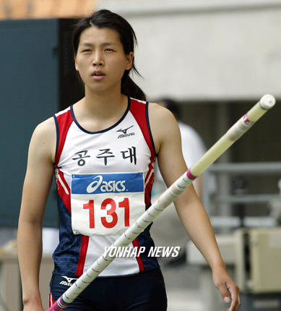
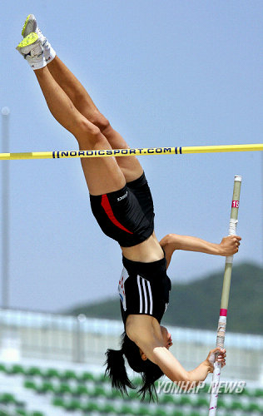
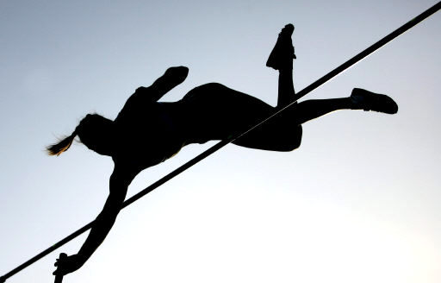
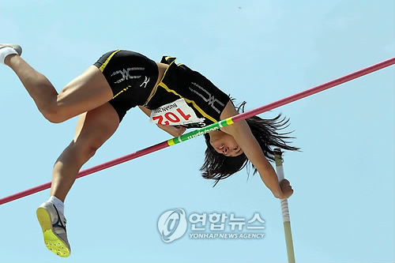
최윤희 선수
대구국제대회 , 대구선수권대회 , 전국체전 비교분석

Slide 8




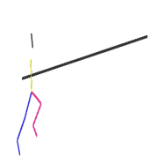

Stride Length
* 2010년 최윤희 각 대회 별 자료

Slide 9
Angle Variable (Pole angle)
θ
* 2010년 최윤희 각 대회 별 자료

Slide 10
Angle Variable (Trunk Angle, Vertical axis)
* 2010년 최윤희 각 대회 별 자료

Slide 11
Velocity Variable (Horizontal Velocity)
* 2010년 최윤희 각 대회 별 자료
Notes:
수평속도에서 줄리아선수는 이벤트별로 꾸준히 속도가 줄지않고 나타났으나 임은지선수경우 마지막에 속도가 줄어드는 경향을 보였다. 이는 앞에서 지적한 보폭과 상체의 기울기각에서 그러한 현상을 대신해 줄수 있을 것이다.
줄라아선수와 임은지선수 간의 양 선수간의 속도차는 약 0.63m/s차이를 보였음 , 반면 최윤희선수는 0.32m/s 차이를 보임

Slide 12
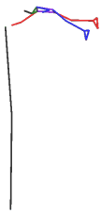

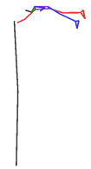
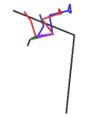
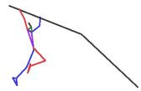
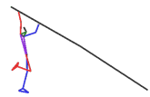
Angle Variable (Knee Angle)
* 2010년 최윤희 각 대회 별 자료
Notes:
최윤희 4m20cm: 무릎이 일정하게 신전되었지만 e5시 바를 넘는 시기(jack knife)가 불안정함
최윤희 4m30cm: 전 대회와 비교 했을때와 e4~5시 무릎의 각이 일정하게 신전되는 것을 볼 수 있음…

Slide 13
Angle Variable (Hip Angle)
* 2010년 최윤희 각 대회 별 자료

Slide 14
Angle Variable (Trunk Tilt Angle)
* 2010년 최윤희 각 대회 별 자료

Slide 15
Vertical velocity Variable
Phase 3
Event 3
Event 4
* 2010년 최윤희 각 대회 별 자료

Slide 16
Center of Mass Variable (Z axis)
* 2010년 최윤희 각 대회 별 자료
Notes:
E3~e5까지의 선수별 국면을 보면 앞서 말한 것 같이 e3에서 신체의 무게 중심이 높게 나타나야 함. 이 동작이 잘 이루어져야 수직으로 발을
차고 올라갈때 준비할 수 있는 시간이 있다.
최윤희 선수는 이 동작이 실케 선수보다 늦어 pole이 굴곡되어 신전되는 과정에서 다소 엇박자가 나는 것을 볼 수 있었다.

Slide 17

보완 점
조주 거리 보폭 교정, 좌우 대비 불일치 (최윤희 선수), 보완 필요
조주 시 폴을 빨리 내림 & 마지막 1보전 속도 감소(임은지 & 최윤희), 보완 필요
Take off 시 상체의 전경 각이 뒤로 빠지는 경향이 많이 나타남 수정 보완 필요
롤백 시 폴의 반동을 원활히 활용하지 못함(머리가 하향으로 유지하지 못함)
I 동작 시 수직속도가 떨어짐(임은지 & 최윤희), 근력강화 필요
잭나이프 시 무게중심이 낮고 발이 벌어짐(공중자세 불안정) 보완 필요
Notes:
최윤희 선수와 실케 선수는 운동시 동작이 비슷한 점이 많다. 하지만 장대를 넘는 높이는 많은 차이를 보인다. 물론 서양 선수와 동양선수의 생리학적인 차이도 있겠지만 선수 별로 운동동작을 분석하면서 느낀 점은 최윤희선수가 여러 국면을 통해 장대의 바를 넘을 때 몸 전체적으로 힘이 들어가있지 않는 느낌을 들 수 있다. 쉽게 말을 하자면 pole을 이용하여 장대를 넘어야(pole이 도구가 되어야함) 하지만 최윤희 선수는 pole에 끌려가듯이 바를 넘는 느낌을 받았다. 그만큼 몸 전체적으로 근력이 pole의 탄성력을 이기지 못하는 것 같다. 어떠한 부위를 운동하는 것보다 기초적으로 탄성을 버틸 수있는 저항을 키워야 겠고 탄성력이 강한 탄력봉 및 장대높이뛰기를 위해 고안한 기구를 이용해 take-off에서 바를 넘을 때 까지 타이밍 훈련이 집중적으로 이루어져야 할 것같다. 무엇보다 본 실험을 하며 선수들을 봐온 결과 넘을 수 있다는 자신감과 집중력 또한 강해야 할 것이다.

Slide 18
보완 점
폴 박스지점의 위치선정의 정확성 향상
크로스바 높이에 따라 자신의 조주 속도를 찾을 것
전반적으로 기초기술훈련과 체력훈련이 증가되어야 할 것으로 사료됨
Notes:
최윤희 선수와 실케 선수는 운동시 동작이 비슷한 점이 많다. 하지만 장대를 넘는 높이는 많은 차이를 보인다. 물론 서양 선수와 동양선수의 생리학적인 차이도 있겠지만 선수 별로 운동동작을 분석하면서 느낀 점은 최윤희선수가 여러 국면을 통해 장대의 바를 넘을 때 몸 전체적으로 힘이 들어가있지 않는 느낌을 들 수 있다. 쉽게 말을 하자면 pole을 이용하여 장대를 넘어야(pole이 도구가 되어야함) 하지만 최윤희 선수는 pole에 끌려가듯이 바를 넘는 느낌을 받았다. 그만큼 몸 전체적으로 근력이 pole의 탄성력을 이기지 못하는 것 같다. 어떠한 부위를 운동하는 것보다 기초적으로 탄성을 버틸 수있는 저항을 키워야 겠고 탄성력이 강한 탄력봉 및 장대높이뛰기를 위해 고안한 기구를 이용해 take-off에서 바를 넘을 때 까지 타이밍 훈련이 집중적으로 이루어져야 할 것같다. 무엇보다 본 실험을 하며 선수들을 봐온 결과 넘을 수 있다는 자신감과 집중력 또한 강해야 할 것이다.

Slide 19



경청해 주셔서
감사합니다.

